Slide 1
数据库连接

Slide 2

目
数据库连接
Contents

Slide 3

数据库连接
数据库连接
数据库连接可以执行两个数据库的查询，和单参数的表输入。

Slide 4
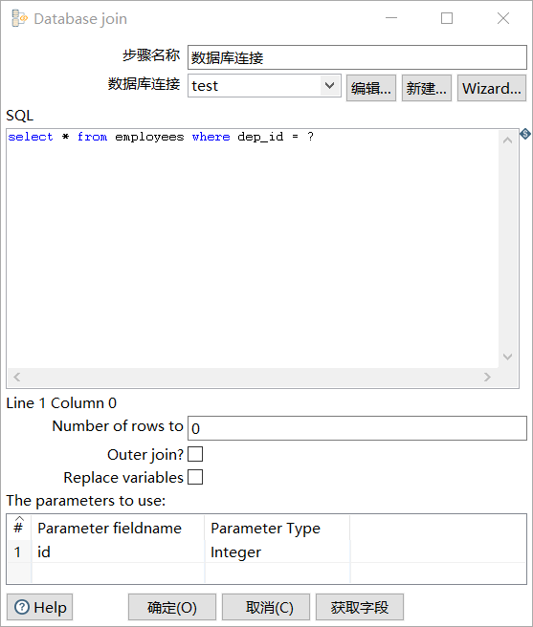
数据库连接
数据库连接
查询的数据库

Slide 5
数据库连接
数据库连接
查询语句

Slide 6
数据库连接
数据库连接
参数

Slide 7
任务
数据库连接
从departments表中读取数据，连接到另外一个数据库的employees，把数据保存到Excel
任务

Slide 8

数据库连接
分析
输入：表输入
查询：HTTP client
输出：Microsoft Excel输出

